Slide 1
SOBRE A ABCON SINDCON
PANORAMA
da participação privada no saneamento
2021

Slide 2
SOBRE A ABCON SINDCON
Valores gerados:
Valorização do capital privado no setor
Fortalecimento e coesão da representação empresarial
Conhecimento qualificado, credibilidade e
transparência
Ampliação das oportunidades de mercado
A partir dessas premissas, a Associação tem como objetivo contribuir de forma decisiva para que os operadores privados de saneamento alcancem uma parcela cada vez mais significativa da população brasileira, atuando com inovação e qualidade.

Slide 3
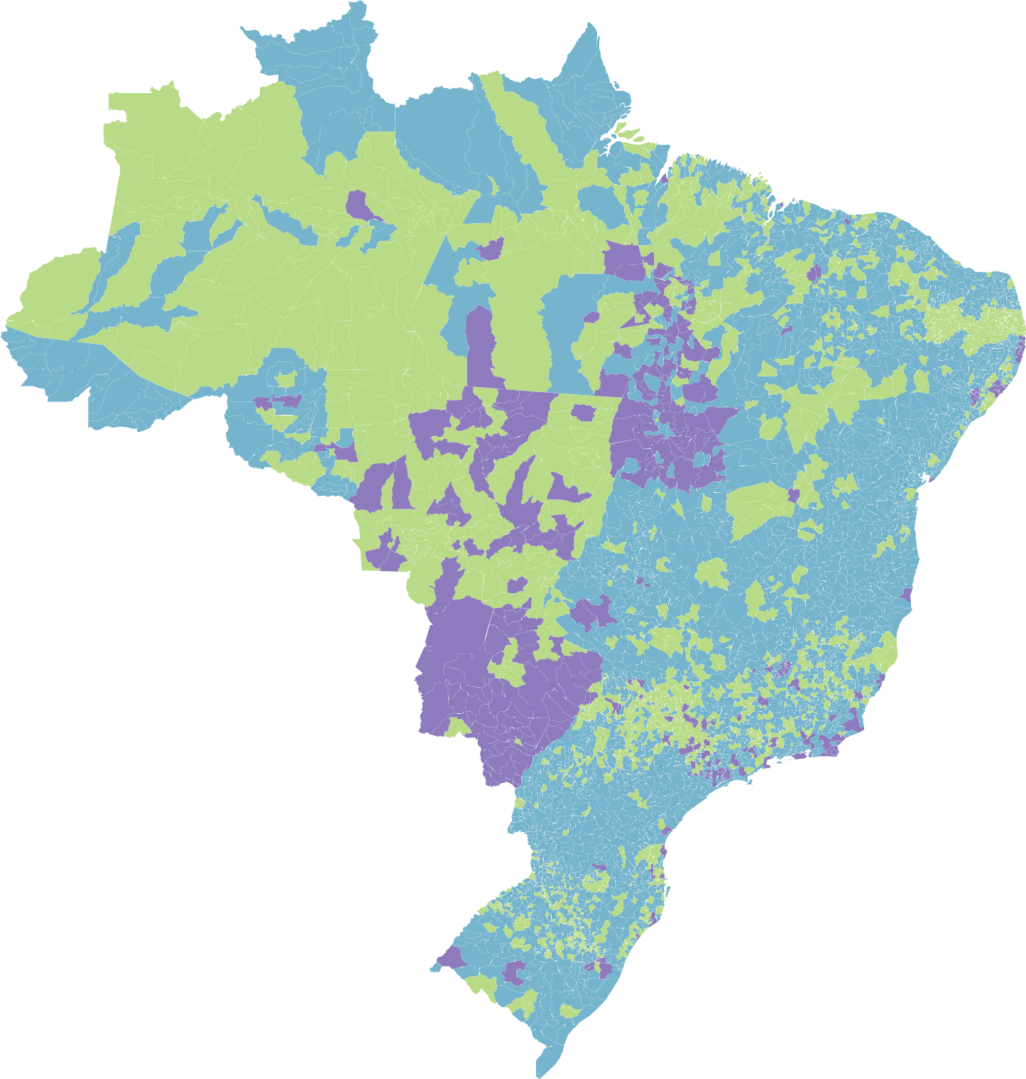
MODELOS DE ATUAÇÃO
Participação nos municípios brasileiros dos operadores de serviços de água e esgoto por tipo de operador (%)
Fonte: SNIS 2019 - Série Histórica - Informações
Desagregadas. SPRIS 2019.
* Há municipios que possuem mais de um operador. Foram consideradas as for- mas indiretas de prestação de serviços pelas empresas privadas (PPPs, subdelega- ções e locações de ativos). Considerando as informaçoes acima, a somatória dos percentuais não será 100%.
** Para cálculo da participação privada em relação ao total de municípios do Brasil, foi considerada a soma dos contratos dos anos de 2020 e 2021. Sendo assim, ti- vemos o acréscimo de 98 municípios, fazendo com que as empresas privadas te- nham uma representatividade de 7% dos municípios do Brasil em 2021.
Empresas privadas
Companhias estaduais
70%
Serviços municipais
26%
7%

Slide 4
MODELOS DE ATUAÇÃO
Histórico dos investimentos realizados no setor com destaque para o investimento privado (R$
bilhões)
Fonte: SNIS e SPRIS
INICIATIVA PRIVADA
15,6
13,1
14,8
7% 33%
11,4
11,5
10,9
12,3
10,5
10,5
10,1
33%
23%
22%
20%
21%
2,4 | 2,3 | 2,0 | 2,5 | 4,8
2015 | 2016 | 2017 | 2018 | 2019
Total de investimentos no setor*
Total de investimentos realizados pelos operadores no setor
Total do investimento privado **
municípios
investimentos
* O investimento total por contratante, conforme subcategorias do SNIS, engloba investimentos re- alizados pelos prestadores de serviços, pelos municípios e pelos estados. ** O percentual do inves- timento da iniciativa privada aqui apresentado faz referência ao total investido pelos operadores no setor.

Slide 5
MODELOS DE ATUAÇÃO
Tarifa média praticada (R$/m³) por tipo de operador
Despesa total com os serviços por m³ faturado (R$/m³) por tipo de operador
Fonte: SNIS
Fonte: SNIS
4,79
4,36
4,31
4,26
4,54
3,97
3,86
4,29
3,57
3,64
4,01
3,51
3,92
3,33
4,60
3,64
3,34
2,26
3,54
2,75
2,84
3,25
2,60
3,20
2,13
2,62
2,32
2,43
2,41
2,03
2015
2016
2017
2018
2019
2015
2016
2017
2018
2019
Companhias Estaduais
Empresas Privadas
Serviços Municipais

Slide 6
MODELOS DE ATUAÇÃO
Média de investimento por ligação de água e esgoto (R$/ligação) por tipo de operador
Fonte: SNIS 2015- 2019
Investimento per capita (R$/pessoa) por tipo de operador
Fonte: SNIS e SPRIS para investimento privado
148,9
291
+32%
221
233
212
162
155
49
207
+23%
78,3
76,8
75,7
168
161
54
181
64,1
63,9
74,8
51
55
67
+31%
56,8
55,4
54,0
 |  |  |  |  |  | 21,1 | 22,6 | 21,4 | 24,5 | 29,5
2015 | 2016 | 2017 | 2018 | 2019 |  | 2015 | 2016 | 2017 | 2018 | 2019
Companhias Estaduais
Empresas Privadas
Serviços Municipais

Slide 7
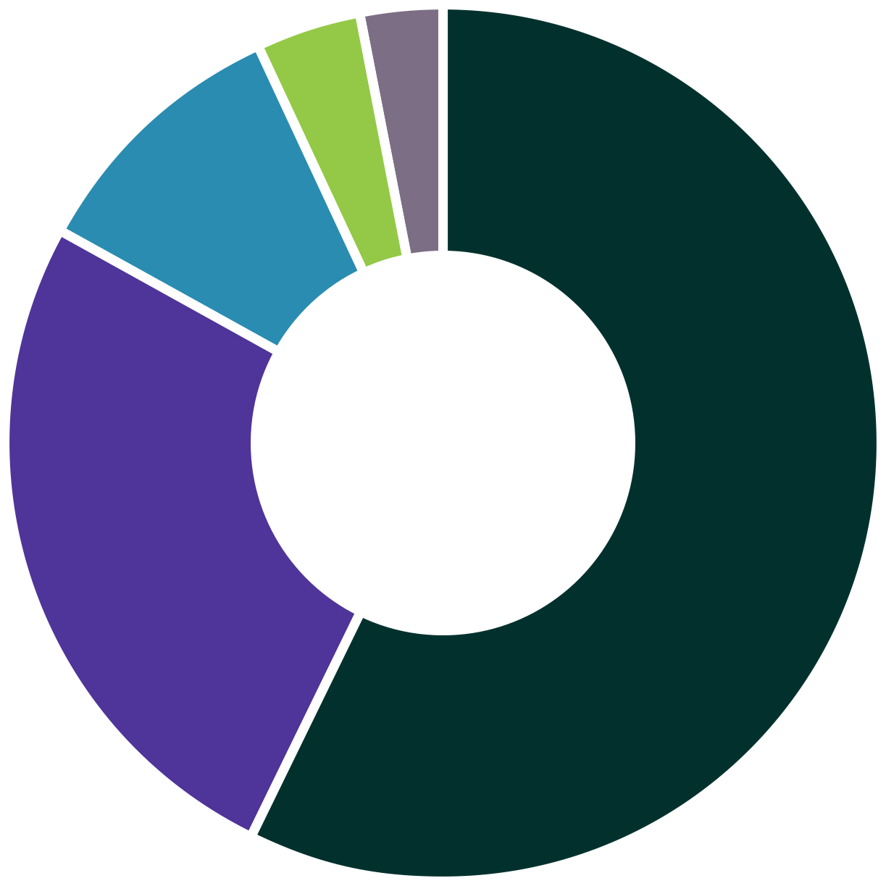
MODELOS DE ATUAÇÃO
Distribuição da modalidade de contratos com o segmento privado
Fonte: SPRIS
Municípios com participação do segmento privado por tamanho da população (%)
Fonte: SNIS e SPRIS
4%
3%
Concessão Parcial Esgoto
Outros*
Acima de 200 mil hab.
14%
10%
PPPs
Até 20 mil hab.
42%
Entre 50 e
200 mil hab.
22%
389
municípios
26%
58%
Entre 20 e
50 mil hab.
22%
Concessão Parcial Água
Concessão Plena

Slide 8
MODELOS DE ATUAÇÃO
Distribuição dos Investimentos realizados pelo prestador privado
Fonte: SPRIS
Distribuição da População beneficiada pela atuação privada
Fonte: SPRIS
Outros

Slide 9
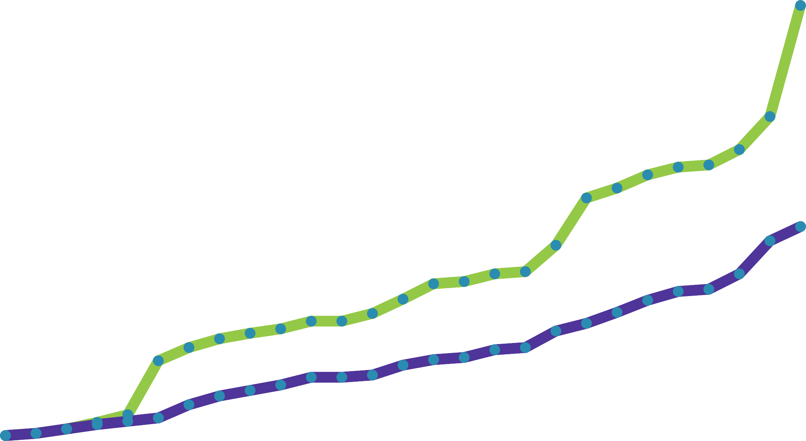
MODELOS DE ATUAÇÃO
Evolução do número de municípios e contratos firmados
com a iniciativa privada no saneamento
Fonte: SPRIS
389
261
245
226
191
Contratos
174
148
139
132
148
Municípios
112
113
94
105
96
81
70
79
20
14
42
54
56
29
1
7
94 96 98 00 02 04 06 08 10 12 14 16 18 20

Slide 10
O FUTURO DO SANEAMENTO

Slide 11
O FUTURO DO SANEAMENTO
Linha do tempo após aprovação do novo marco legal do saneamento
Fonte: ABCON SINDCON
31.12.33
15.07.20 24.12.20 31.05.21
Publicação da Lei 14.026/20 Publicação do Decreto 10.588/20 Publicação do Decreto 10.710/21
Metas de universalização (Art. 11-B da Lei 11.445/07). Exceção: Quan- do houver inviabilidade econômico-
-financeira da universalização após
agrupamento de municípios de di- ferentes portes.
Prazo: 1º/jan/2040 (Art. 11-B, § 9º
da Lei 11.445/07)
1
2
3
4
5
6
7
8
15.07.21
31.12.22
Estabelecimento pelos Estados das Unidades Regionais de Sane- amento Básico. Caso o prazo não seja respeitado, o Poder Executivo Federal estabelecerá os blocos de referência (Art. 2º, § 7º do Decreto 10.588/20)
31.12.21
Publicação dos planos de sa- neamento básico (Art. 19 da Lei 14.026/20)
Prazo para requerimento de com- provação da capacidade econômi- co-financeira (Art. 10 do Decreto 10.710/21)
31.03.22
Inclusão das metas nos contra- tos em vigor (Art. 11-B, § 1º da Lei 11.445/07). Regionalização da prestação do serviço público de saneamento (Art. 7º, Inciso II, do Decreto 10.588/20)

Slide 12
O FUTURO DO SANEAMENTO
Regionalização: Situação e relevância
3
11%
3
11%
1
4%
5
19%
ESTADOS
Contemplado por mode- lagem anterior ao Decreto 10.588/2020
Pendente
Em trâmite na Assembleia Legislativa
Não se aplica
15
56%
Lei aprovada
Data de atualização: 05 de novembro de 2021.

Slide 13
O FUTURO DO SANEAMENTO
Regionalização: Situação e relevância
5%
10%
1%
24%
POPULAÇÃO
Pendente
Contemplado por mode- lagem anterior ao Decreto 10.588/2020
Em trâmite na Assembleia Legislativa
Não se aplica
60%
Lei aprovada
Data de atualização: 05 de novembro de 2021.

Slide 14
O FUTURO DO SANEAMENTO
Resultados dos principais leilões realizados após a aprovação do novo marco
Leilão | Data de Realização | Investimentos (R$ bilhões) | População beneficiada (milhões) | Prazo (anos) | Municípios | Outorga (R$ bilhões)
Região Metropolitana de Maceió/AL | 30/09/2020 | 2,6 | 1,5 | 35 | 13 | 2,0
Cariacica e Viana/ES* | 20/10/2020 | 1,3 | 0,4 | 30 | 1 | -
Mato Grosso do Sul* | 23/10/2020 | 3,8 | 1,7 | 30 | 68 | -
Rio de Janeiro (Blocos 1, 2 e 4) | 30/04/2021 | 27,0 | 11,0 | 35 | 29 | 22,7
Amapá | 02/09/2021 | 3,0 | 0,7 | 35 | 16 | 0,9
Total |  | 37,7 | 15,4 |  | 127 | 25,6
Fonte: Elaboração ABCON SINDCON com base nos dados do BNDES, B3 e Secretaria de Estado de Governo e Gestão Estratégica do Estado do Mato Grosso do Sul.
* Leilão abrange somente os serviços de esgotamento sanitário.

Slide 15
O FUTURO DO SANEAMENTO
Próximos Leilões
Leilão | Data de Realização | Investimentos (R$) | População beneficiada | Prazo (anos) | Municípios | Outorga (R$)
Alagoas - Blocos B e C | 13/12/2021 | 2,9 bilhões | 1,2 milhões | 35 | 61 | 35,6 milhões
Rio de Janeiro - Bloco 3 | 29/12/2021 | 7,3 bilhões | 2,7 milhões | 35 | 20 | 1,16 bilhão
Teresópolis | 20/12/2021 | 363 milhões | 185 mil | 25 | 1 | 60 milhões
Dois Irmãos do Tocantins/TO | 03/12/2021 | - | 7 mil | 30 | 1 | -
Xique-Xique/BA | 06/12/2021 | 55 milhões | 46 mil | 30 | 1 | -
Goianésia/GO | 13/12/2021 | 168 milhões | 70 mil | 35 | 1 | -
São Simão | 11/02/2022 | 348 milhões | 20 mil | 35 | 1 | 4 milhões
Total | - | 11,1 bilhões | 4,2 milhões | - | 86 | 1,3 bilhão
Fonte: Elaboração ABCON SINDCON com base nos Editais de Licitação e Planos de Negócios

Slide 16
O FUTURO DO SANEAMENTO
Grandes projetos em estruturação
Projeto | Quantidade de municípios | População atendida (mil) | Investimento previsto (R$ milhões) | Status | Previsão da data do leilão
Ceará | 23 | 4.170 | 6.400 | Estudos técnicos em desenvolvimento | 2022
Porto Alegre/RS | 1 | 1.501 | 2.200 | Aguardando aprovação dos órgãos de controle | 2022
Rio Grande do Sul | 41 | 2.400 | 4.000 | Estudos técnicos em desenvolvimento | 2022
Paraíba | 93 | 2.292 | Em reestruturação | Estudos técnicos em desenvolvimento | 2022
São Simão/GO | 1 | 20 | 48 | Aguardando publicação do edital | 2021
Crato/CE | 1 | 133 | 194 | Aguardando publicação do edital | 2022
São Gonçalo do Amarante/ RN | 1 | 44 | A definir | Estudos técnicos em desenvolvimento | 2023
Volta Redonda/RJ | 1 | 274 | A definir | Estudos técnicos em desenvolvimento | 2022
Total | 161 | 14.814 | 12.794 | - | -
Fonte: PPI e BNDES

Slide 17
O FUTURO DO SANEAMENTO
Ceará
PPP Esgoto
R$ 6,4 bilhões
Mapa dos projetos em estruturação pelo BNDES e os
investimentos previstos
Paraíba*
Em estruturação
R$ 23 BILHÕES
Investimentos
previstos
Alagoas (Blocos B e C)
Concessão água e esgoto
R$ 2,9 bilhões
Em negociação para estruturação
Leilão previsto para 2021
Leilão previsto para 2022
Rio de Janeiro (Blocos 3)
Concessão água e esgoto
R$ 7,3 bilhões
Porto Alegre
Concessão água e esgoto
R$ 2,2 bilhões
Rio Grande do Sul*
Concessão água e esgoto
R$ 4,0 bilhões
* Projeto em fase de estudos

Slide 18
O FUTURO DO SANEAMENTO
78,3
56,8
Projeção da participação privada no saneamento
Fonte: SPRIS, BNDES e RADAR PPP
* Estimativa ABCON SINDCON
+ 80
Projetos
Municipais
em etapa de
modelagem
+136%
+83%

Slide 19
BASE PARA O FUTURO
Atração de investimentos
Segurança jurídica e regulatória
Compliance
Inovação

Slide 20
IMPACTOS ECONÔMICOS DO SANEAMENTO

Slide 21
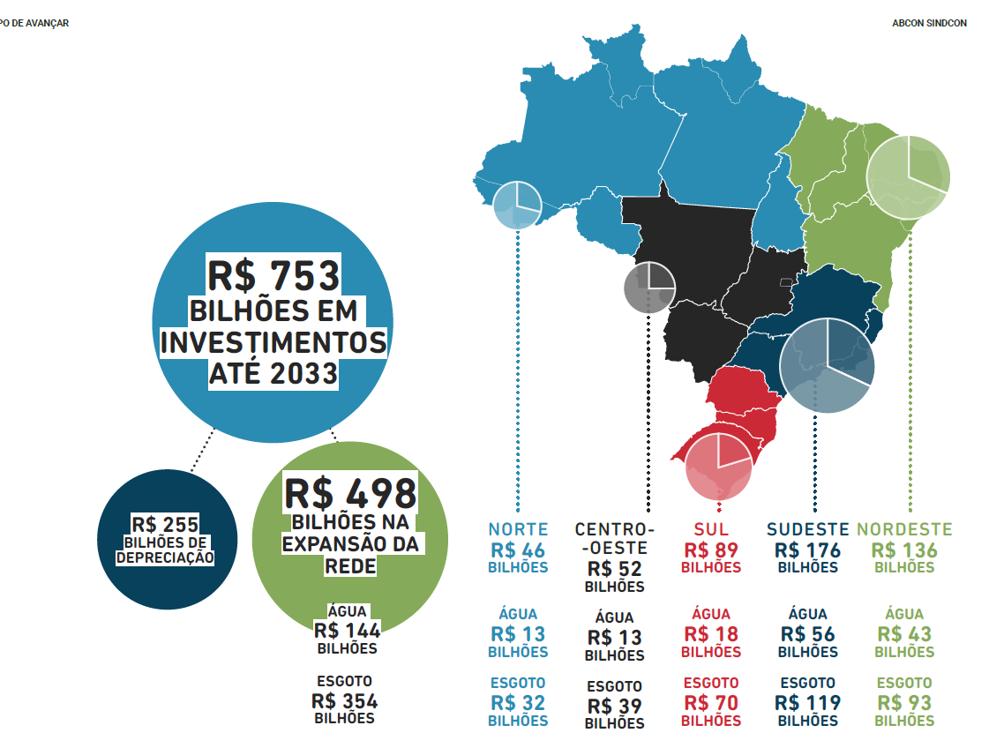
ELEVADA DEMANDA POR
INVESTIMENTOS PARA
A UNIVERSALIZAÇÃO

Slide 22
PESSOAL
EMPREGADO
NO SETOR
12,9
13,5
13,0
16,0
19,2
4,1
9,2
9,5
744 mil
empregados próprios*
13,7
55,1
*Fonte: SNIS 2019 (não considera terceirizados)

Slide 23
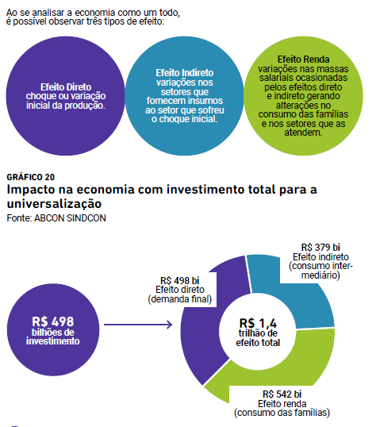
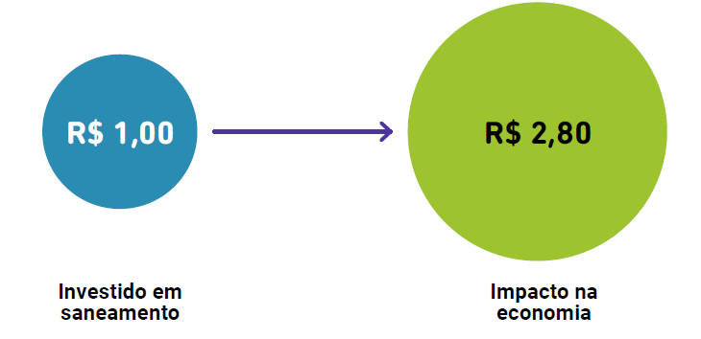
IMPACTO DOS
INVESTIMENTOS

Slide 24
GERAÇÃO DE
EMPREGOS
PRINCIPAIS
SETORES
Construção Civil
Atividades jurídicas, contábeis, consultoria e sedes de empresas
Serviços de arquitetura, engenharia, testes/análises técnicas e P & D
Indústria da transformação: Fabricação de produtos de minerais não metálicos
Fabricação de produtos de metal, exceto máquinas e equipamentos
Fabricação de máquinas e equipamentos mecânicos
Fabricação de produtos de borracha e de material plástico
18 empregos diretos e indiretos
R$ 1 milhão
R$ 1 milhão

